Slide 1
Generador pulsado
Instrumentos y Mediciones Electrónicas
Almaraz, Juan (juan.almaraz097@gmail.com)
Epullan, Calquin (epullan44186@estudiantes.untref.edu.ar)
Junio 2023

Slide 2
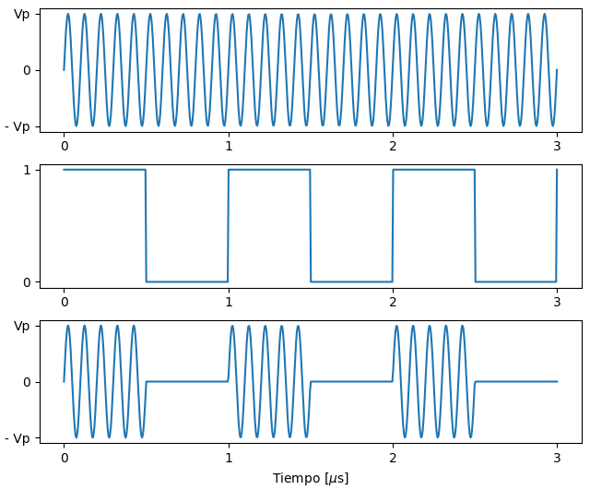
Generador pulsado
Oscilador
Onda cuadrada
Señal de salida

Slide 3
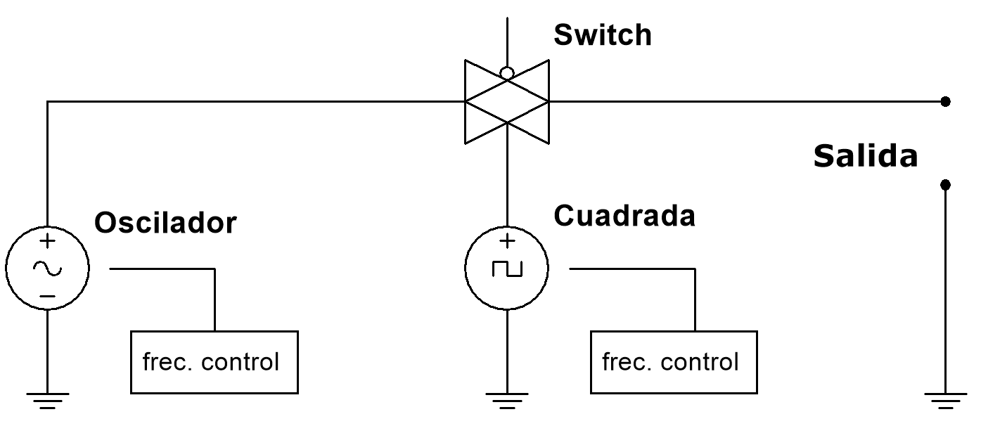
Diagrama simplificado

Slide 4
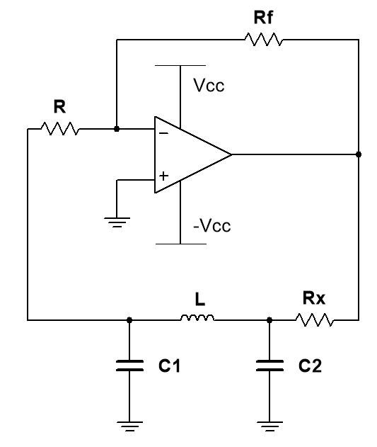
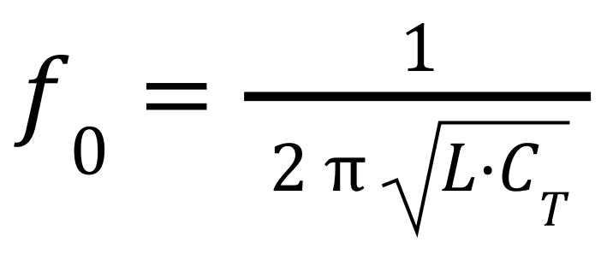
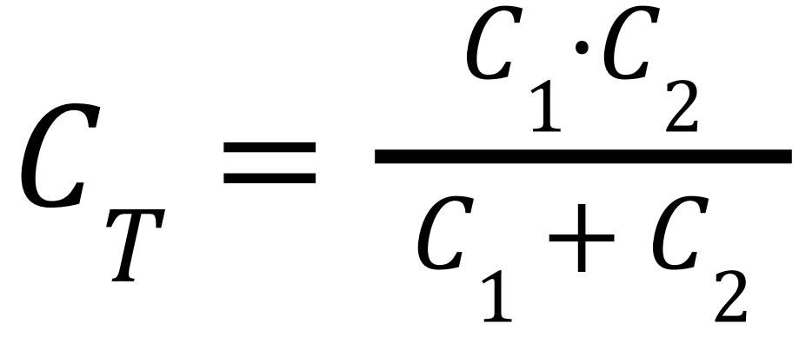
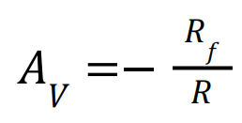
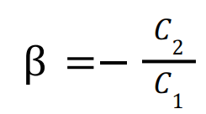
Oscilador colpitts
Condiciones de Barkhausen
Av . β ≥ 1
Realimentación positiva
Frecuencia de oscilación

Slide 5
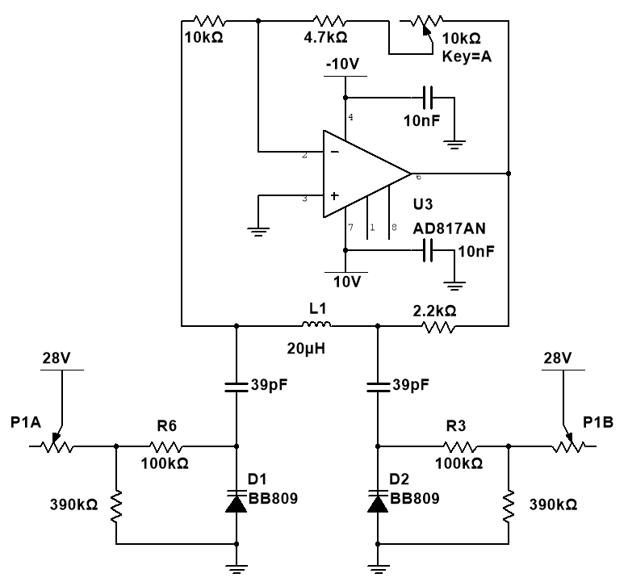
Oscilador colpitts - implementación
Op Amp AD817
Varactores BB809
f = 6.7 - 7.2 MHz
Vpp = 3 - 4 V

Slide 6
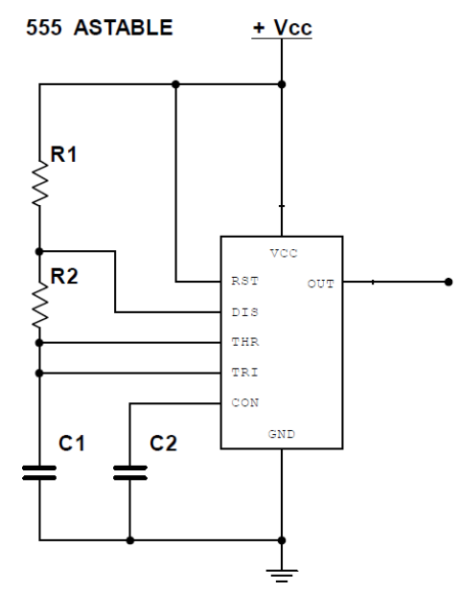
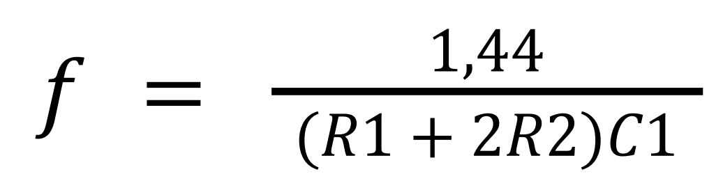
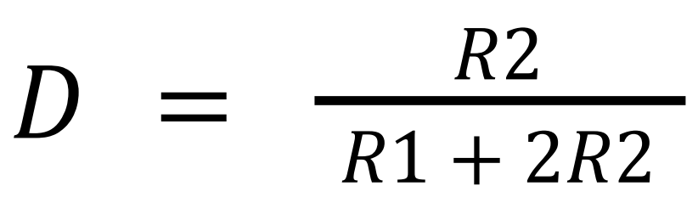
Generador de onda cuadrada
Frecuencia
Duty Cycle

Slide 7
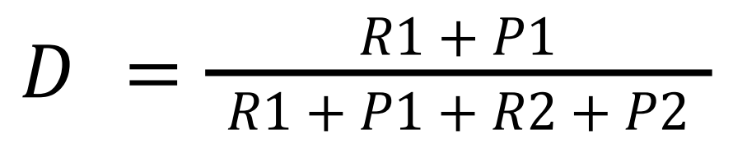
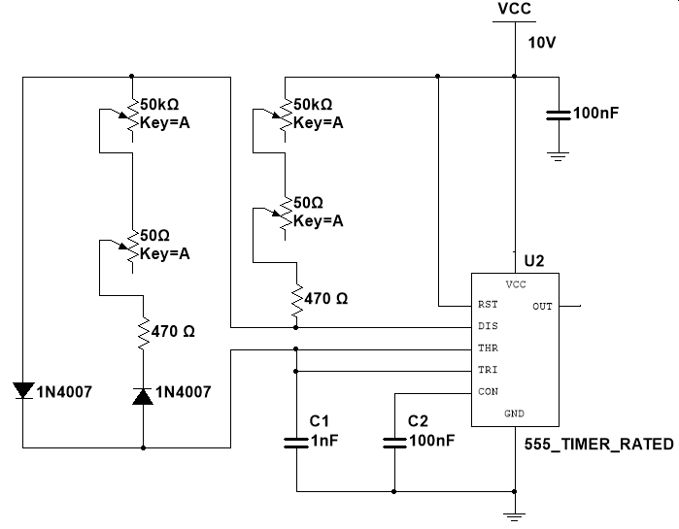
Generador de onda cuadrada - implementación
Nuevo Duty Cycle = 50%
f max = 658 kHz
f min = 11 kHz
Vpp = 10 V

Slide 8
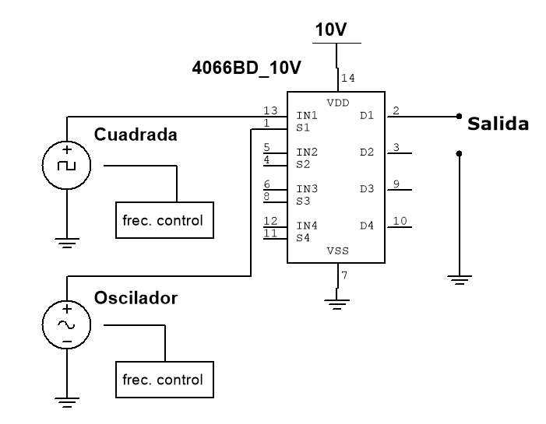
Switch Bilateral
CD4066
On-state r = 125 Ω
Off-state r = 10^12 Ω
40 MHz switch f.

Slide 9
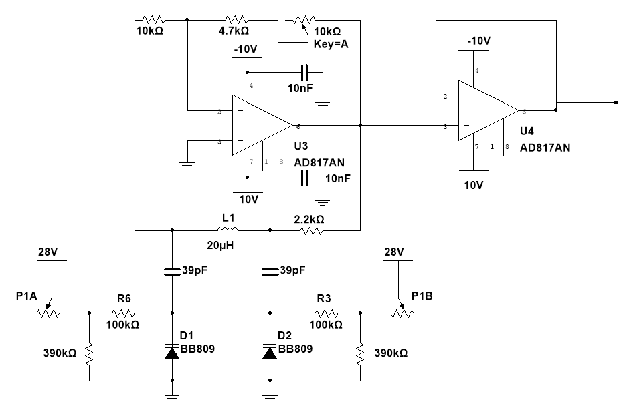
Modificaciones
Agregado de un
buffer

Slide 10
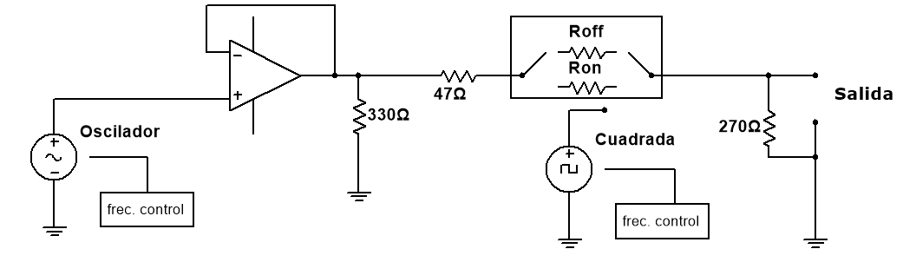
Modificaciones
 | Sw Abierto | Sw Cerrado
Zout | 270 Ω | 108 Ω
R Load | 188 Ω | 330 Ω
Impedancia de salida
Carga del buffer

Slide 11
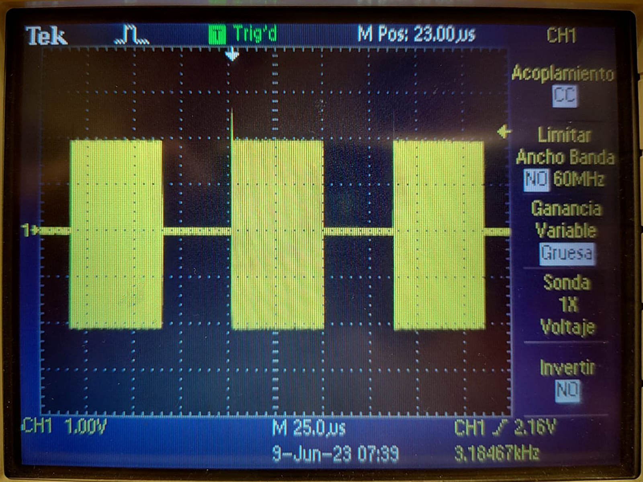
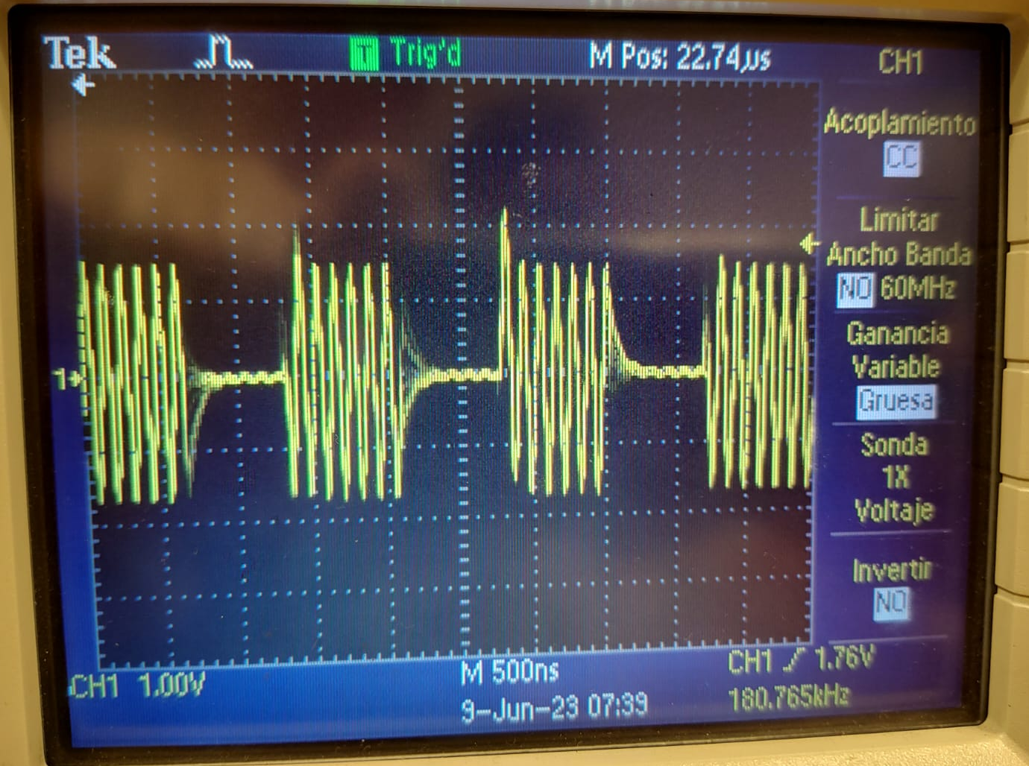
Resultados

Slide 12
Especificaciones generales
Oscilador:
f mín: 6,5 MHz - 10,2 Vpp
f máx: 6,9 MHz - 10,4 Vpp
Onda cuadrada:
f mín: 11,9 kHz - 4,89 Vpp
f máx: 676,1 kHz - 5,02 Vpp
Total:
Cuadrada 11,9 kHz |  | Cuadrada 676,1 kHz
6,5 MHz | 6,9 MHz | 6,5 MHz | 6,9 MHz
4,6 Vpp | 4 Vpp | 4,5 Vpp | 4 Vpp

Slide 13
Gracias por su tiempo.
Almaraz, Juan (juan.almaraz097@gmail.com)
Epullan, Calquin (epullan44186@estudiantes.untref.edu.ar)
Junio 2023

